Slide 1
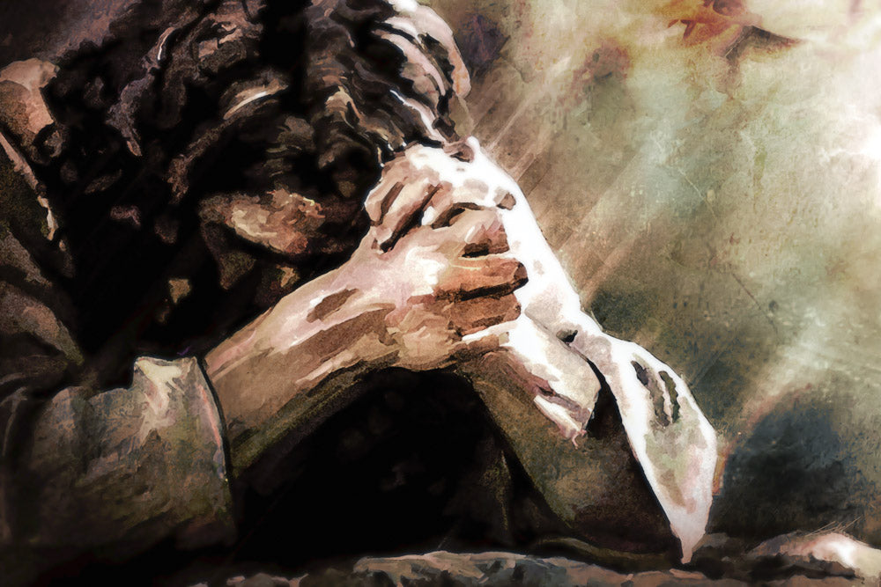
神奇的耶穌、
受苦至死的耶穌在世最後一週
柯春佳牧師
2026年3月29日

Slide 2
一）祂是加利利拿撒勒的先知
1）主騎驢駒進耶路撒冷
太21:2-11
² 耶 穌 就 打 發 兩 個 門 徒 ， 對 他 們 說 ： 你 們 往 對 面 村 子 裡 去 ， 必 看 見 一 匹 驢 拴 在 那 裡 ， 還 有 驢 駒 同 在 一 處 ； 你 們 解 開 ， 牽 到 我 這 裡 來 。
³ 若 有 人 對 你 們 說 甚 麼 ， 你 們 就 說 ： 主 要 用 他 。 那 人 必 立 時 讓 你 們 牽 來 。
⁴ 這 事 成 就 是 要 應 驗 先 知 的 話 ， 說 ：
⁵ 要 對 錫 安 的 居 民 （ 原 文 是 女 子 ） 說 ： 看 哪 ， 你 的 王 來 到 你 這 裡 ， 是 溫 柔 的 ， 又 騎 著 驢 ， 就 是 騎 著 驢 駒 子 。

Slide 3
一）祂是加利利拿撒勒的先知 (continued)
太21:2-11 (continued)
⁶ 門 徒 就 照 耶 穌 所 吩 咐 的 去 行 ，
⁷ 牽 了 驢 和 驢 駒 來 ， 把 自 己 的 衣 服 搭 在 上 面 ， 耶 穌 就 騎 上 。
⁸ 眾 人 多 半 把 衣 服 鋪 在 路 上 ； 還 有 人 砍 下 樹 枝 來 鋪 在 路 上 。
「那匹驢駒是從來沒有人騎過的」
可11:2-3
路19:30-31

Slide 4
一）祂是加利利拿撒勒的先知 (continued)
太21:2-11 (continued)
⁹ 前 行 後 隨 的 眾 人 喊 著 說 ： 和 散 那 （ 原 有 求 救 的 意 思 ， 在 此 是 稱 頌 的 話 ） 歸 於 大 衛 的 子 孫 ！ 奉 主 名 來 的 是 應 當 稱 頌 的 ！ 高 高 在 上 和 散 那 ！
¹⁰ 耶 穌 既 進 了 耶 路 撒 冷 ， 合 城 都 驚 動 了 ， 說 ： 這 是 誰 ？
¹¹ 眾 人 說 ： 這 是 加 利 利 拿 撒 勒 的 先 知 耶 穌 。

Slide 5
一）祂是加利利拿撒勒的先知 (continued)
太21:2-11 (continued)
⁶ 門 徒 就 照 耶 穌 所 吩 咐 的 去 行 ，
⁷ 牽 了 驢 和 驢 駒 來 ， 把 自 己 的 衣 服 搭 在 上 面 ， 耶 穌 就 騎 上 。
⁸ 眾 人 多 半 把 衣 服 鋪 在 路 上 ； 還 有 人 砍 下 樹 枝 來 鋪 在 路 上 。
⁹ 前 行 後 隨 的 眾 人 喊 著 說 ： 和 散 那 （ 原 有 求 救 的 意 思 ， 在 此 是 稱 頌 的 話 ） 歸 於 大 衛 的 子 孫 ！ 奉 主 名 來 的 是 應 當 稱 頌 的 ！ 高 高 在 上 和 散 那 ！
¹⁰ 耶 穌 既 進 了 耶 路 撒 冷 ， 合 城 都 驚 動 了 ， 說 ： 這 是 誰 ？
¹¹ 眾 人 說 ： 這 是 加 利 利 拿 撒 勒 的 先 知 耶 穌 。

Slide 6
一）祂是加利利拿撒勒的先知 (continued)
亞9:9-13
⁹ 錫 安 的 民 哪 ， 應 當 大 大 喜 樂 ； 耶 路 撒 冷 的 民 哪 ， 應 當 歡 呼 。 看 哪 ， 你 的 王 來 到 你 這 裡 ！ 他 是 公 義 的 ， 並 且 施 行 拯 救 ， 謙 謙 和 和 地 騎 著 驢 ， 就 是 騎 著 驢 的 駒 子 。
¹⁰ 我 必 除 滅 以 法 蓮 的 戰 車 和 耶 路 撒 冷 的 戰 馬 ； 爭 戰 的 弓 也 必 除 滅 。 他 必 向 列 國 講 和 平 ； 他 的 權 柄 必 從 這 海 管 到 那 海 ， 從 大 河 管 到 地 極 。

Slide 7
亞9:9-13 (continued)
¹¹ 錫 安 哪 ， 我 因 與 你 立 約 的 血 ， 將 你 中 間 被 擄 而 囚 的 人 從 無 水 的 坑 中 釋 放 出 來 。
¹² 你 們 被 囚 而 有 指 望 的 人 都 要 轉 回 保 障 。 我 今 日 說 明 ， 我 必 加 倍 賜 福 給 你 們 。
¹³ 我 拿 猶 大 作 上 弦 的 弓 ； 我 拿 以 法 蓮 為 張 弓 的 箭 。 錫 安 哪 ， 我 要 激 發 你 的 眾 子 ， 攻 擊 希 利 尼 （ 原 文 是 雅 完 ） 的 眾 子 ， 使 你 如 勇 士 的 刀 。
神也稱生命讓神作主作王的人為錫安
猶大（意思是讚美）人要讚美神
以法蓮（意思是使他昌盛）
神要使他昌盛
一）祂是加利利拿撒勒的先知 (continued)

Slide 8
錫安
一）祂是加利利拿撒勒的先知 (continued)
詩2:6-7
⁶ 說 ： 我 已 經 立 我 的 君 在 錫 安 ─ 我 的 聖 山 上 了 。
⁷ 受 膏 者 說 ： 我 要 傳 聖 旨 。 耶 和 華 曾 對 我 說 ： 你 是 我 的 兒 子 ， 我 今 日 生 你 。
賽51:15-16
¹⁵ 我 是 耶 和 華 ─ 你 的 神 ─ 攪 動 大 海 ， 使 海 中 的 波 浪 匉 訇 ─ 萬 軍 之 耶 和 華 是 我 的 名 。
¹⁶ 我 將 我 的 話 傳 給 你 ， 用 我 的 手 影 遮 蔽 你 ， 為 要 栽 定 諸 天 ， 立 定 地 基 ， 又 對 錫 安 說 ： 你 是 我 的 百 姓 。

Slide 9
2）預備逾越節的筵席
一）祂是加利利拿撒勒的先知 (continued)
可14:12-16
¹² 除 酵 節 的 第 一 天 ， 就 是 宰 逾 越 羊 羔 的 那 一 天 ， 門 徒 對 耶 穌 說 ： 你 吃 逾 越 節 的 筵 席 要 我 們 往 那 裡 去 預 備 呢 ？
¹³ 耶 穌 就 打 發 兩 個 門 徒 ， 對 他 們 說 ： 你 們 進 城 去 ， 必 有 人 拿 著 一 瓶 水 迎 面 而 來 ， 你 們 就 跟 著 他 。
¹⁴ 他 進 那 家 去 ， 你 們 就 對 那 家 的 主 人 說 ： 夫 子 說 ： 客 房 在 那 裡 ？ 我 與 門 徒 好 在 那 裡 吃 逾 越 節 的 筵 席 。
¹⁵ 他 必 指 給 你 們 擺 設 整 齊 的 一 間 大 樓 ， 你 們 就 在 那 裡 為 我 們 預 備 。
¹⁶ 門 徒 出 去 ， 進 了 城 ， 所 遇 見 的 正 如 耶 穌 所 說 的 。 他 們 就 預 備 了 逾 越 節 的 筵 席 。

Slide 10
二）神所造的本當為祂自己效力，否則會衰頹、無用
1）無花果樹被咒詛而連根枯乾
可11:12-14
¹² 第 二 天 ， 他 們 從 伯 大 尼 出 來 ， 耶 穌 餓 了 。
¹³ 遠 遠 的 看 見 一 棵 無 花 果 樹 ， 樹 上 有 葉 子 ， 就 往 那 裡 去 ， 或 者 在 樹 上 可 以 找 著 甚 麼 。 到 了 樹 下 ， 竟 找 不 著 甚 麼 ， 不 過 有 葉 子 ， 因 為 不 是 收 無 花 果 的 時 候 。
¹⁴ 耶 穌 就 對 樹 說 ： 從 今 以 後 ， 永 沒 有 人 吃 你 的 果 子 。 他 的 門 徒 也 聽 見 了 。

Slide 11
二）神所造的本當為祂自己效力，否則會衰頹、無用 (continued)
可11:20-21
²⁰ 早 晨 ， 他 們 從 那 裡 經 過 ， 看 見 無 花 果 樹 連 根 都 枯 乾 了 。
²¹ 彼 得 想 起 耶 穌 的 話 來 ， 就 對 他 說 ： 拉 比 ， 請 看 ！ 你 所 咒 詛 的 無 花 果 樹 ， 已 經 枯 乾 了 。

Slide 12
二）神所造的本當為祂自己效力，否則會衰頹、無用 (continued)
2）主耶穌常遵父旨意以致說話行事滿有信心和權柄
可11:22-26
²² 耶 穌 回 答 說 ： 你 們 當 信 服 神 。
²³ 我 實 在 告 訴 你 們 ， 無 論 何 人 對 這 座 山 說 ： 你 挪 開 此 地 ， 投 在 海 裡 ！ 他 若 心 裡 不 疑 惑 ， 只 信 他 所 說 的 必 成 ， 就 必 給 他 成 了 。
²⁴ 所 以 我 告 訴 你 們 ， 凡 你 們 禱 告 祈 求 的 ， 無 論 是 甚 麼 ， 只 要 信 是 得 著 的 ， 就 必 得 著 。
²⁵ 你 們 站 著 禱 告 的 時 候 ， 若 想 起 有 人 得 罪 你 們 ， 就 當 饒 恕 他 ， 好 叫 你 們 在 天 上 的 父 也 饒 恕 你 們 的 過 犯 。
²⁶ 你 們 若 不 饒 恕 人 ， 你 們 在 天 上 的 父 也 不 饒 恕 你 們 的 過 犯 。 （ 有 古 卷 無 此 節 ）

Slide 13
二）神所造的本當為祂自己效力，否則會衰頹、無用 (continued)
可11:27-33
²⁷ 他 們 又 來 到 耶 路 撒 冷 。 耶 穌 在 殿 裡 行 走 的 時 候 ， 祭 司 長 和 文 士 並 長 老 進 前 來 ，
²⁸ 問 他 說 ： 你 仗 著 甚 麼 權 柄 作 這 些 事 ？ 給 你 這 權 柄 的 是 誰 呢 ？
²⁹ 耶 穌 對 他 們 說 ： 我 要 問 你 們 一 句 話 ， 你 們 回 答 我 ， 我 就 告 訴 你 們 我 仗 著 甚 麼 權 柄 作 這 些 事 。
³⁰ 約 翰 的 洗 禮 是 從 天 上 來 的 ？ 是 從 人 間 來 的 呢 ？ 你 們 可 以 回 答 我 。
³¹ 他 們 彼 此 商 議 說 ： 我 們 若 說 從 天 上 來 ， 他 必 說 ： 這 樣 ， 你 們 為 甚 麼 不 信 他 呢 ？
³² 若 說 從 人 間 來 ， 卻 又 怕 百 姓 ， 因 為 眾 人 真 以 約 翰 為 先 知 。

Slide 14
二）神所造的本當為祂自己效力，否則會衰頹、無用 (continued)
可11:27-33 (continued)
³³ 於 是 回 答 耶 穌 說 ： 我 們 不 知 道 。 耶 穌 說 ： 我 也 不 告 訴 你 們 我 仗 著 甚 麼 權 柄 作 這 些 事 。

Slide 15
三）神與人對人間事、物的評價不盡相同、甚至相悖
可14:3-9
³ 耶 穌 在 伯 大 尼 長 大 痲 瘋 的 西 門 家 裡 坐 席 的 時 候 ， 有 一 個 女 人 拿 著 一 玉 瓶 至 貴 的 真 哪 噠 香 膏 來 ， 打 破 玉 瓶 ， 把 膏 澆 在 耶 穌 的 頭 上 。
⁴ 有 幾 個 人 心 中 很 不 喜 悅 ， 說 ： 何 用 這 樣 枉 費 香 膏 呢 ？
⁵ 這 香 膏 可 以 賣 三 十 多 兩 銀 子 賙 濟 窮 人 。 他 們 就 向 那 女 人 生 氣 。
⁶ 耶 穌 說 ： 由 他 罷 ！ 為 甚 麼 難 為 他 呢 ？ 他 在 我 身 上 作 的 是 一 件 美 事 。

Slide 16
可14:3-9 (continued)
⁷ 因 為 常 有 窮 人 和 你 們 同 在 ， 要 向 他 們 行 善 隨 時 都 可 以 ； 只 是 你 們 不 常 有 我 。
⁸ 他 所 作 的 ， 是 盡 他 所 能 的 ； 他 是 為 我 安 葬 的 事 把 香 膏 預 先 澆 在 我 身 上 。
⁹ 我 實 在 告 訴 你 們 ， 普 天 之 下 ， 無 論 在 甚 麼 地 方 傳 這 福 音 ， 也 要 述 說 這 女 人 所 作 的 ， 以 為 記 念 。
三）神與人對人間事、物的評價不盡相同、甚至相悖 (continued)

Slide 17
四）設立主餐與最偉大的禱告
可14:22-25
²² 他 們 吃 的 時 候 ， 耶 穌 拿 起 餅 來 ， 祝 了 福 ， 就 擘 開 ， 遞 給 他 們 ， 說 ： 你 們 拿 著 吃 ， 這 是 我 的 身 體 ；
²³ 又 拿 起 杯 來 ， 祝 謝 了 ， 遞 給 他 們 ； 他 們 都 喝 了 。
²⁴ 耶 穌 說 ： 這 是 我 立 約 的 血 ， 為 多 人 流 出 來 的 。
²⁵ 我 實 在 告 訴 你 們 ， 我 不 再 喝 這 葡 萄 汁 ， 直 到 我 在 神 的 國 裡 喝 新 的 那 日 子 。

Slide 18
四）設立主餐與最偉大的禱告 (continued)
可14:27, 30, 32-42
²⁷ 耶 穌 對 他 們 說 ： 你 們 都 要 跌 倒 了 ， 因 為 經 上 記 著 說 ： 我 要 擊 打 牧 人 ， 羊 就 分 散 了 。
³⁰ 耶 穌 對 他 說 ： 我 實 在 告 訴 你 ， 就 在 今 天 夜 裡 ， 雞 叫 兩 遍 以 先 ， 你 要 三 次 不 認 我 。
³² 他 們 來 到 一 個 地 方 ， 名 叫 客 西 馬 尼 。 耶 穌 對 門 徒 說 ： 你 們 坐 在 這 裡 ， 等 我 禱 告 。
³³ 於 是 帶 著 彼 得 、 雅 各 、 約 翰 同 去 ， 就 驚 恐 起 來 ， 極 其 難 過 ，
³⁴ 對 他 們 說 ： 我 心 裡 甚 是 憂 傷 ， 幾 乎 要 死 ； 你 們 在 這 裡 等 候 ， 儆 醒 。
³⁵ 他 就 稍 往 前 走 ， 俯 伏 在 地 ， 禱 告 說 ： 倘 若 可 行 ， 便 叫 那 時 候 過 去 。

Slide 19
四）設立主餐與最偉大的禱告 (continued)
可36-42
³⁶ 他 說 ： 阿 爸 ！ 父 阿 ！ 在 你 凡 事 都 能 ； 求 你 將 這 杯 撤 去 。 然 而 ， 不 要 從 我 的 意 思 ， 只 要 從 你 的 意 思 。
³⁷ 耶 穌 回 來 ， 見 他 們 睡 著 了 ， 就 對 彼 得 說 ： 西 門 ， 你 睡 覺 麼 ？ 不 能 儆 醒 片 時 麼 ？
³⁸ 總 要 儆 醒 禱 告 ， 免 得 入 了 迷 惑 。 你 們 心 靈 固 然 願 意 ， 肉 體 卻 軟 弱 了 。
³⁹ 耶 穌 又 去 禱 告 ， 說 的 話 還 是 與 先 前 一 樣 ，
⁴⁰ 又 來 見 他 們 睡 著 了 ， 因 為 他 們 的 眼 睛 甚 是 困 倦 ； 他 們 也 不 知 道 怎 麼 回 答 。
⁴¹ 第 三 次 來 ， 對 他 們 說 ： 現 在 你 們 仍 然 睡 覺 安 歇 罷 （ 或 作 麼 ？ ） ！ 夠 了 ， 時 候 到 了 。 看 哪 ， 人 子 被 賣 在 罪 人 手 裡 了 。
⁴² 起 來 ！ 我 們 走 罷 。 看 哪 ， 那 賣 我 的 人 近 了 。

Slide 20
四）設立主餐與最偉大的禱告 (continued)
路22:48-53
⁴⁸ 耶 穌 對 他 說 ： 猶 大 ！ 你 用 親 嘴 的 暗 號 賣 人 子 麼 ？
⁴⁹ 左 右 的 人 見 光 景 不 好 ， 就 說 ： 主 阿 ﹗ 我 們 拿 刀 砍 可 以 不 可 以 ？
⁵⁰ 內 中 有 一 個 人 把 大 祭 司 的 僕 人 砍 了 一 刀 ， 削 掉 了 他 的 右 耳 。
⁵¹ 耶 穌 說 ： 到 了 這 個 地 步 ， 由 他 們 罷 ！ 就 摸 那 人 的 耳 朵 ， 把 他 治 好 了 。
⁵² 耶 穌 對 那 些 來 拿 他 的 祭 司 長 和 守 殿 官 並 長 老 說 ： 你 們 帶 著 刀 棒 出 來 拿 我 ， 如 同 拿 強 盜 麼 ？
⁵³ 我 天 天 同 你 們 在 殿 裡 ， 你 們 不 下 手 拿 我 。 現 在 卻 是 你 們 的 時 候 ， 黑 暗 掌 權 了 。

